Slide 1
ESTRUCTURAS DE DATOS: CAMPOS Y REGISTROS

Slide 2

Estructuras de datos
Supongamos el siguiente
problema: Deseamos almacenar
la siguiente información:
Usemos lo visto hasta ahora!!
Los guardaremos en una secuencia de caracteres de manera consecutiva, tal como se fue especificando en forma vertical,… ??
Pero ahora tenemos un gran problema. La información no se puede separar. ¿Como distinguiremos los datos distintos?
Maria Ames | Alejandro Mason
French 414 | Ayacucho 1200
Resistencia-3500 | Resistencia-3500
Maria Ames French 414 Resistencia-3500 Alejandro Mason Ayacucho 1200 Resistencia-3500

Slide 3

Estructuras de datos
Solución 1:
Guardar como secuencia de caracteres pero incorporando marcas al finalizar cada dato diferente y procesarlo como subsecuencias continuas dentro de una secuencia mayor.
Maria_ Ames* French 414%Resistencia-3500# Alejandro_Mason* Ayacucho 1200%Resistencia-3500#....&
Esto es muy dificil

Slide 4

Y si pudiéramos crear “ventanas” mas grandes?
Maria Ames French 414 Resistencia-3500
Pero todas las personas tendrán la misma longitud de ventana?
Alejandro Mason Ayacucho 1200 Resistencia-3500
Y como distinguimos nombres de direcciones?
Definiremos conjuntos de datos que tengan una longitud fija, y formar con ellos una “ ventana” de igual tamaño para todas las personas,
SOLUCIÓN 2: IDENTIFICAR CONJUNTO DE DATOS COMO UNA ENTIDAD
NOMBRE –APELLIDO | DOMICILIO | LOCALIDAD
30 caracteres | 20 caracteres | 15 caracteres

Slide 5
Estructuras de datos
Campo
Un campo es un conjunto de caracteres capaz de suministrar una determinada información referida a un concepto.
Un campo es un datos elemental tal como nombre y apellido, numero de documento, domicilio, etc.-
Al igual que en las variables, al definir un campo hay que indicar claramente sus tres características:
Nombre: Nombre que identifica a ese conjunto de caracteres
Tipologia: Tipo de caracteres que puede contener (alfabético, entero, etc.-)
Tamaño: Cantidad de caracteres que puede contener
Por ejemplo, si tenemos que definir al campo número de documento resultaría:
Nombre: document
Tipo: numérico
Tamaño: 8 enteros
Es decir: DOCUMENT: N(8)
Un campo es la entidad lógica más pequeña, consiste en un conjunto de byte que conforman un dato.

Slide 6
Estructuras de datos
Hemos forzado a los campos a tener una longitud fija
Los datos (nombre, dirección, estado) de nuestro ejemplo inicial tenían longitudes variables. (ver solucion1)
Pero nosotros establecimos una medida fija para cada uno de los campos, en el caso del ejemplo cada campo tiene una longitud y al agruparlos , formamos una “ventana” cuyo tamaño total para cada entidad siempre será de 65 bytes (30+20+15) (ver solución 2)
Pongamos ahora nombre a esa estructura de ventana:
REGISTRO DE INFORMACIÓN

Slide 7
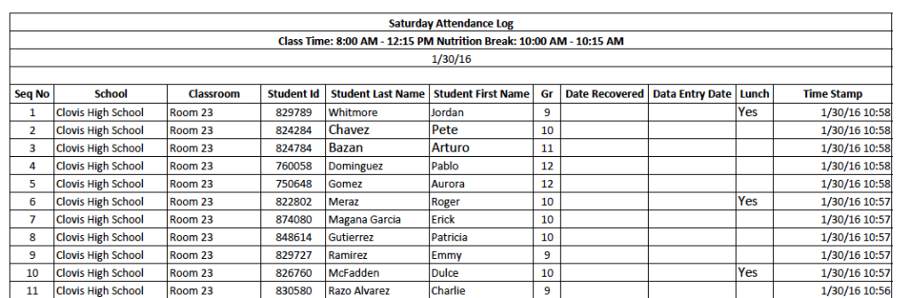
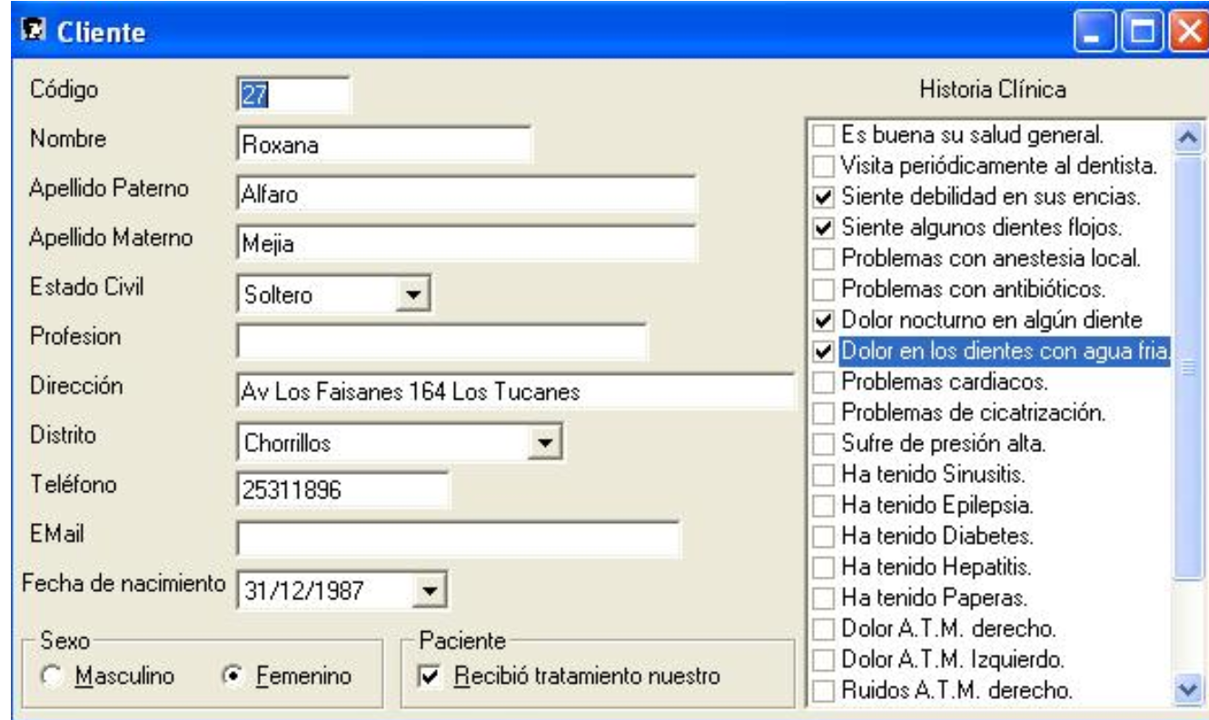
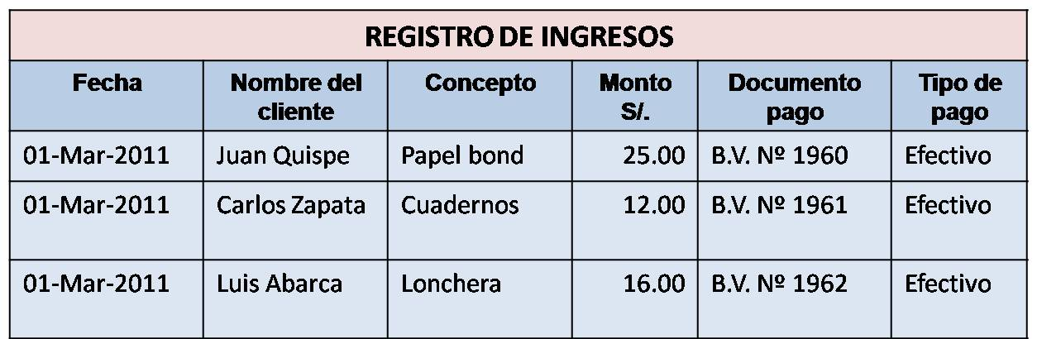

Slide 8
Estructuras de datos
Registros
Un registro es un conjunto de campos referentes a una entidad en particular y constituyen una unidad para su proceso. Un ejemplo de un registro puede ser la información de un determinado alumno universitario, que contiene los campos: libreta universitaria, apellido y nombre, número de documento, domicilio, fecha de nacimiento, entre otros campos.
La figura muestra un ejemplo gráfico de registro.
Como los campos conforman el registro, podemos decir:
Un campo es la unidad mínima de información de un registro.
Pero como es un conjunto … lo definimos
PERSONA: registro de NOMBRE-APELLIDO: AN(30) DOMICILIO: AN(20) LOCALIDAD: AN(15) Fin registro

Slide 9
Estructuras de datos
Analicemos un poco lo visto:
Desventajas de la solución 1
Hay que manejar los datos como subsecuencias encerradas por marcas.
Hay que convertir las cadenas de caracteres a numéricos si se desea operar aritméticamente con ellos.
Ventaja
La secuencia mayor que contiene los caracteres (Secuencia) ocupa el menor espacio.
Cuando sabemos que mucha información no estará completa almacenada es una buena opción
Desventajas de la solución 2
Qué sucede si algún campo en un registro necesita más espacio que lo acordado ?, necesitamos arreglar la longitud de ese campo en todos los registros, desperdiciando espacio y tiempo
La secuencia mayor que contiene los registros (Archivo) tiende a hacerse más grande.
Ventaja
Cuando de antemano sabemos que nuestros campos siempre tendrán la misma longitud es una buena opción
Es más rápido el acceso y la programación de campos que recorrer secuencias.
Puedo definir campos numéricos sin necesidad de convertir caracteres, y por ende, operar con ellos en todas las operaciones .

Slide 10
Estructuras de datos
Volvamos al concepto de registros:
Existen varias formas de representar los registros, las cuales se utilizan según en que paso/del diseño de nuestro sistema/programa nos encontremos.
Definición arbórea o jerárquica: esta es la forma inicial de representarlos y suele utilizarse como forma borrador , pues es la más facil de modificar a mano alzada. Consiste en una serie de nodos que se vinculan mediante flechas, y donde la lectura se realiza siguiendo las reglas jerárquicas de arriba-abajo y de izquierda-derecha.
PERSONA
NOMBRE-APELLIDO
LOCALIDAD
DOMICILIO

Slide 11
Estructuras de datos
Definición gráfica: esta es una forma lineal, que usualmente la utiliza el analista/ingeniero para definir la estructura cuando le suministra el planteo del problema al programador.
NOMBRE –APELLIDO | DOMICILIO | LOCALIDAD
30 caracteres | 20 caracteres | 15 caracteres
Definición por nivel o literaria: esta es la forma de representar los datos en el ambiente del algoritmo. Obviamente es la que utiliza el programador.
Cuando en el sistema existen registros (archivos) que se utilizan en varios programas, normalmente se definen los mismos en esta forma y se almacenan en una biblioteca de estructuras de tal forma que cada vez que se necesiten directamente se entregan copias de dicha definición. Esto asegura una coherencia en los nombres de los campos y sus definiciones de tipo.
PERSONA: registro de NOMBRE-APELLIDO: AN(30) DOMICILIO: AN(20) LOCALIDAD: AN(15) Fin registro

Slide 12
Estructuras de datos
Registro lógico
Se denomina registro lógico al conjunto de campos o datos referente a un mismo objeto y constituyen una unidad para su proceso.
Son los registros organizados en campos
Registro físico
Registro físico es un conjunto de registros lógicos que constituyen la unidad de transferencia en una sola operación de entrada / salida (para transferencias entre las unidades de E/S o dispositivos de almacenamiento o memoria principal).

Slide 13



Antes de continuar
Te animas a definir los registros de los 3 ejemplos ?? (Diapositiva 7)
En formato literario
Si podemos!!

Slide 14
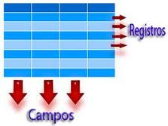
Estructuras de datos
Archivos
Es el conjunto de registros homogéneos referidos a objetos de la misma naturaleza o del mismo tipo, almacenados en un soporte externo, que presenta entre sí una relación lógica y que pueden ser consultados individualmente de forma iterativa o sistemática.
Es decir que habrá un registro por alumno, y habrá tantos registros como alumnos existan. Lo vemos graficamente
Pero no olvidemos que cada registro esta formado por campos

Slide 15
Estructuras de datos
Archivos
Un archivo en una computadora es una estructura diseñada para contener datos, estos están organizados de forma tal que pueden ser recuperados fácilmente, borrados, actualizados, etc.-
Al hablar de archivo es imprescindible que cada uno de ellos tenga un nombre para poder identificarlo. En este caso podría ser un nombre apropiado: ESTUDIANTES.
En resumen, podríamos decir que un archivo está formado por un conjunto de registros, y estos a su vez por un conjunto de campos.
Archivo
Registro 1
Registro 2
Registro n

Slide 16

Estructuras de datos
Base de Datos
Es una colección de archivos relacionados lógicamente, que se estructura en diferentes formas para reducir duplicaciones y proporcionar un mejor acceso a los datos. Constituye el nivel mas alto en la jerarquía de organización de los datos, siendo el nivel mas bajo el carácter.
Así una base de datos de una universidad podría contener archivos de estudiantes, profesores, inventarios, libros, etc.
La figura presenta gráficamente la estructura jerárquica en base de datos. .

Slide 17
Estructuras de datos
Campo Clave Principal
Un campo clave (key) es aquel que identifica al registro y lo diferencia de los otros registros.
Debe ser UNICO, es decir debe ser diferente para cada registro. De todos los campos o datos siempre se elige a uno como campo clave.
Por ejemplo, en el registro mostrado en la figura el campo clave podría ser libreta universitaria

Slide 18
Estructuras de datos
Campo Clave Secundaria
Un campo clave secundaria es aquel que aún siendo un campo importante puede no identificar univocamente al registro en el archivo y permite relacionarlo con registros de otros archivos.
Normalmente cada sistema genera sus propios campos claves, aún existiendo un campo identificatorio natural.
Por ejemplo, en el registro mostrado en la figura el campo clave secundaria podría ser numero de documento.
En el ejemplo numero de documento si bien identifica univocamente a la persona-alumno, no es el campo clave, dado que el sistema ha generado su propia clave que es el numero de libreta universitaria

Slide 19
Estructuras de datos
Campo Clave Simple
Un campo clave simple es aquel que esta formado por un campo contenido, es decir, no se encuentra subdividido. En el ejemplo de las hojas anteriores tanto la clave principal como la secundaria son claves simples.
Campo Clave Compleja
Un campo clave compleja es aquel que esta formado por un campo continente, es decir, se encuentra subdividido en campos contenidos.
En el siguiente ejemplo, el campo clave está formado por el codigo de facultad + el codigo de carrera + el número del legajo.
En estas claves lo que se respeta es el orden de jerarquía de los campos (de lo más general a lo particular).
CLAVE |  |  | DNI | Apel y Nom | Direccion
Fac | Carrera | Legajo

Slide 20
Ahora vamos a trabajar en grupo por fila:
Se arman grupo con los compañeros de la misma fila, si esta está completa se forman dos grupos.
Cada grupo debe buscar (o si trajeron ejemplos usar estos) ejemplos de recibos, facturas, remitos en internet.
Deben digitalizar el modelo que van a utilizar
Deben realizar la descripción del modelo de registro en forma gráfica y por nivel, discutiendo en el grupo la jerarquía de los datos, la tipología, tamaño de cada campo.
Indicar para el modelo si tiene claves y de que tipo.
oTerminado el trabajo, deberán subir al siguiente formulario lo obtenido https://forms.gle/wNeBsTbK2zBYjdm69

